Slide 1


MINISTERIO DE SALUD Y DEPORTES
PREFECTURA DEL DEPARTAMENTO
SERVICIO DEPARTAMENTAL DE SALUD
COCHABAMBA
Demora en la atención del paciente que acude a consulta en el Centro de Salud de Jaihuayco, gestión 2010
Elaborado por:
Lic. Lilian Zapata Claros
Cochabamba- - Bolivia

Slide 2
PERFÍL DE LA INVESTIGACIÓN
CAPÍTULO I

Slide 3
PLANTEAMIENTO DEL PROBLEMA
La elaboración de este trabajo radica en la importancia que se debe tener con la satisfacción del paciente que acude a consulta.
Asi también conocer cuales son las causas por las cuales el paciente invierte más de su tiempo cuando acude al centro de salud.

Slide 4
Justificación
Se buscará conocer cuáles son las causas por las que el paciente demora su consulta.
Se propondrá soluciones en base a estrategias con las cuales tanto el personal de salud como el usuario tengan una mejor atención

Slide 5
Objetivos
Objetivo General:
Conocer cuáles son las causas por las cuales existe demora en la atención del paciente que acude a consulta para mejorar la atención del centro de salud de Jaihuayco, gestión 2010.

Slide 6
Objetivos
Objetivos Específicos:
Conocer las causas más importantes por las cuales la atención al paciente se demora cuando acude a consulta.
Conocer la satisfacción del paciente cuando acude a consulta.
Determinar el recurso humano y la logística que existe en el centro de salud.
Conocer la satisfacción del personal de salud.
Conocer cuales son las consecuencias que trae la demora de la atención del paciente.

Slide 7
MARCO TEÓRICO
Capítulo II

Slide 8
Introducción
En los últimos años la búsqueda de soluciones para mejorar la eficiencia de los servicios de salud ha sido un tema de gran importancia.
Centro de Salud.
Son todos los establecimientos que proporcionan asistencia médica, preventiva y curativa para la atención de enfermedades.

Slide 9
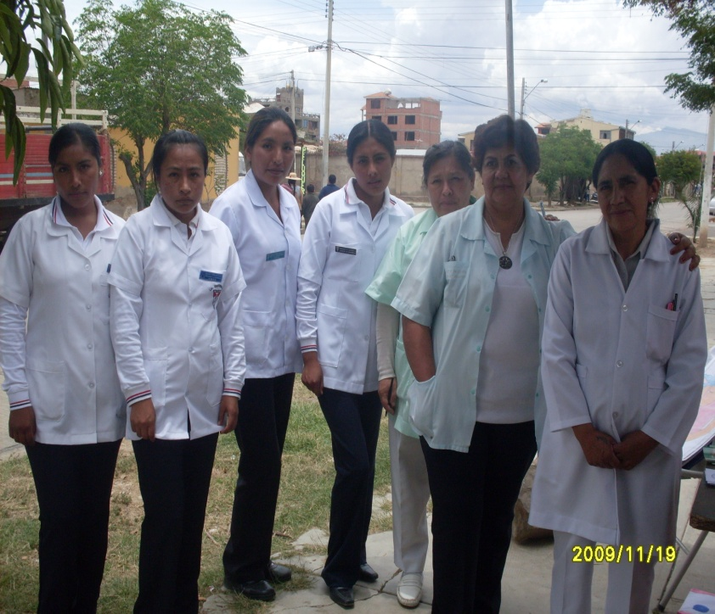
Centro de salud.
Compuesto por profesionales. Dependencias necesarias: servicio de administración, curación, prevención,
laboratorio, servicios de apoyo.

Slide 10
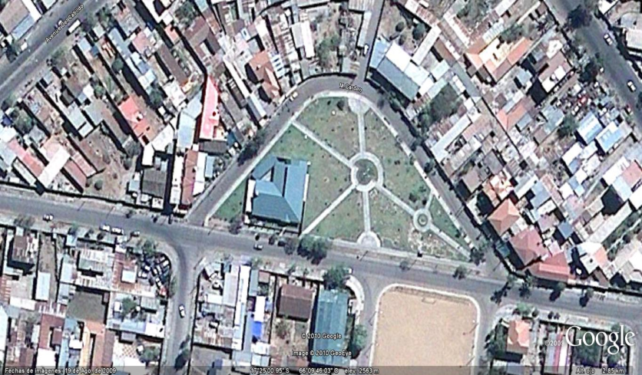
Ubicación del centro de salud
Lugar y ubicación: accesible
Material: local, durable y fácil de limpiar.
Diseño: características locales
Áreas: de espera, de trabajo, servicios de apoyo, oficina, camas.
Equipo: simple solido y no complicado

Slide 11
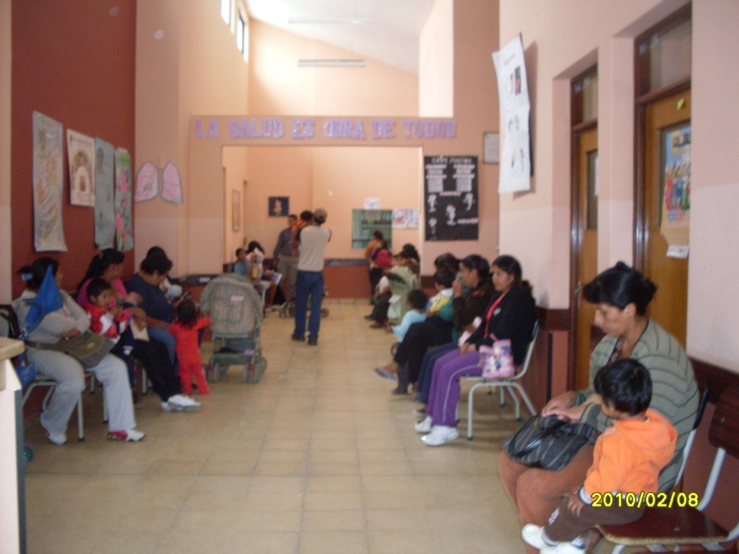
Aplicación de Atención Familiar Comunitaria Intercultural
La red de servicios de salud está formada por establecimientos de diferentes niveles de complejidad, de acuerdo a su capacidad resolutiva.

Slide 12
Primer Nivel de Complejidad
Representado tradicionalmente por el Puesto de Salud y el Centro de Salud.
La oferta de servicios en este nivel se enmarca en la promoción de la salud física, mental y social, la educación en salud y la prevención de las enfermedades.

Slide 13
Actividades del centro de salud
Además de las capacidades necesarias del equipo de salud:
Prestar atención integral, intercultural con capacidad técnica resolutiva
Horarios de atención acordados.
Implementar propuestas, acordadas y consensuadas con la comunidad.
Aplicación de protocolos y flujogramas de atención culturalmente adecuados.
Realizar educación y promoción en salud, personalizada y grupal en procesos participativos.

Slide 14
Actividades del centro de salud
Realizar coordinación, articulación y complementariedad con los terapeutas de salud tradicional, donde éstos existan.
Realizar la vigilancia epidemiológica completa.
Realizar vigilancia epidemiológica nutricional y violencia intrafamiliar,
Realizar referencia/contrarreferencia.
Articular acciones con los agentes comunitarios en salud (RPS, colaborador voluntario, etc.).
Clasificar, actualizar y utilizar en forma continua las carpetas familiares por comunidades
Procesar y analizar la información de las carpetas familiares devolviendo la misma a la comunidad para la toma de decisiones conjunta.
Realizar y ser parte de procesos de investigación social en salud

Slide 15
En la Comunidad
Fomento y desarrollo de la participación social
Coordinar con autoridades locales y Comité de Salud para las acciones en la comunidad.
Participar en las actividades de las organizaciones e instituciones de la comunidad.
Delimitación geográfica del ámbito territorial y población asignada al establecimiento.
Realizar el diagnóstico comunitario aplicando el Módulo de Información Básica.
Aplicación y actualización permanente de la carpeta familiar.
Acuerdos y consensos para la adecuación de horarios de atención según los flujos de movimiento de la población.
Promover el censo de terapeutas tradicionales, en coordinación con las Autoridades Locales y Comités Locales de Salud
Acordar y consensuar con la organización social comunitaria y sus bases, propuestas de adecuación cultural de espacios físicos y equipos
Articular acciones con el Agente Comunitario (RPS/voluntario).
Realizar acciones de información, educación y comunicación.

Slide 16
Recurso Humano
El recurso humano juega un papel estratégico en todo proceso de cambio, ya que es el responsable de implementar las propuestas diseñadas por el Ministerio cabeza de sector.
Los recursos humanos y los establecimientos en el sistema público de Bolivia son asignados de acuerdo a la cantidad de población y al perfil epidemiológico.

Slide 17
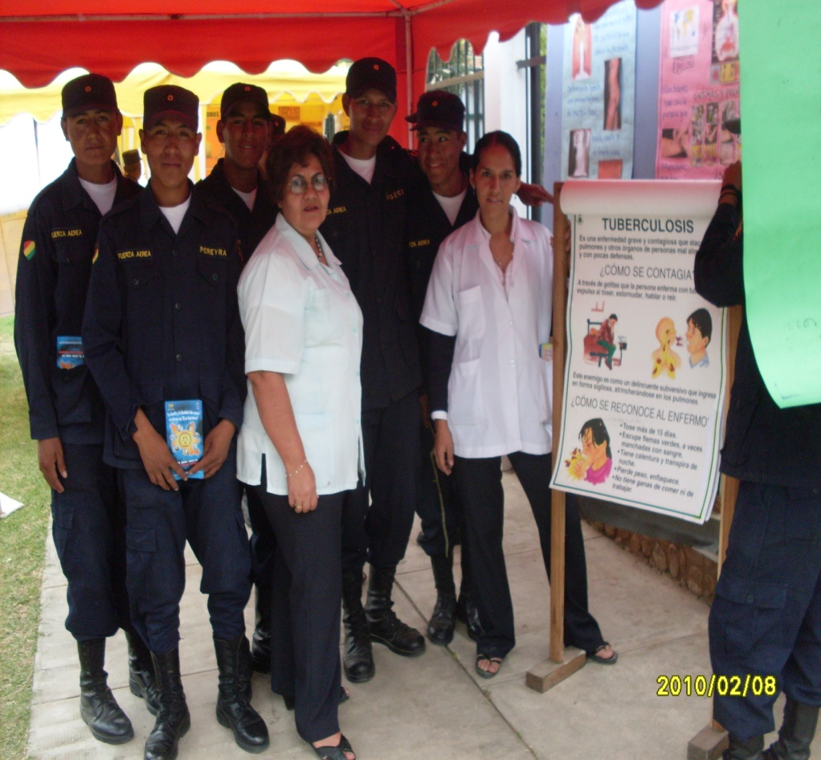
Los ambientes de atención tratan de comunicar la hospitalidad, sensibilidad, refugio y comodidad.

Slide 18
Calidad de atención
Ciencia, no en el estricto sentido epidemiológico, sino porque su disciplina se instaura a partir de fundamentos de las ciencias sociales y biológicas.
Arte, porque requiere de sensibilidad y creatividad para enfrentar las realidades humanas en la vivencia de sus procesos vitales.

Slide 19
Derechos de los pacientes.
Según la ley 3131 del ejerció profesional médico menciona.
Derechos y deberes del medico
Derechos y deberes de los pacientes.

Slide 20
DISEÑO Metodológico
Capítulo III

Slide 21
Enfoque
El tipo de enfoque que se aplicó en este estudio fue:
Cuantitativo
cualitativo

Slide 22
Tipo de investigación
Según el alcance
Según el tiempo
Según el análisis
Según el lugar
Según la orientación que asume

Slide 23
Universo y población
Universo de estudio
Total de pacientes que se acuden al centro de salud de Jaihuayco a consultar.
Muestra
Se tomara 40 pacientes al azar

Slide 24
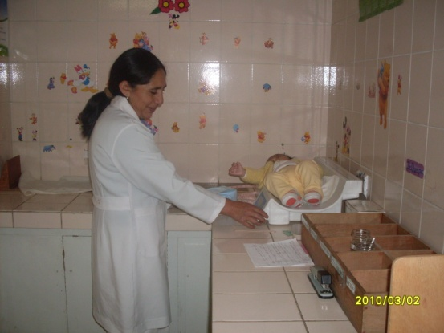
Identificación de variables
Demora
Calidad de atención
Satisfacción del paciente
Recurso humano

Slide 25
Métodos e instrumentos
Métodos
En base al análisis documental de la bibliografía
Instrumentos
Entrevista al personal de salud y a los pacientes

Slide 26
Alcances y limitaciones
Alcances
Se tuvo fácil acceso a las personas que acuden al centro de salud y contar con su colaboración en el llenado de la entrevista.
Se conto con la colaboración de todo el personal de salud en la realización de este trabajo.
Limitaciones
En el momento de llenado de la entrevista, alguna pregunta que ameritaba un poco de explicación para ser correctamente llenada.

Slide 27
PRESENTACIÓN Y ANÁLISIS DE RESULTADOS
Capítulo IV

Slide 28
Distribución de pacientes que acuden al centro de salud según el sexo

Slide 29
Distribución de los pacientes que acuden al centro de salud según la ubicación de su domicilio.

Slide 30
Distribución de los pacientes que acuden al centro de salud según el medio de transporte que toman

Slide 31
Distribución de los pacientes según el tipo de infraestructura.

Slide 32
Distribución de pacientes que acuden al centro de salud según el tipo de ocupación

Slide 33
Distribución de los pacientes que acuden al centro de salud según el área donde esperan más para recibir atención por parte del personal de salud.

Slide 34
Distribución de los pacientes que acuden al centro de salud según la estadía en el centro de salud

Slide 35
Distribución de los pacientes que acuden al centro de salud según el área en la cual reciben mejor atención

Slide 36
Distribución de los pacientes que acuden al centro de salud según el conocimiento que tienen sobre sus derechos y las del médico

Slide 37
Distribución del personal de salud según el tiempo que dedican a la atención de los pacientes.

Slide 38
Distribución del personal de salud según el trato que reciben por parte de los pacientes.

Slide 39
Distribución del personal de salud según el respeto que reciben de sus pacientes.

Slide 40
Conclusiones Y RECOMENDACIONES
Capitulo V

Slide 41
Conclusiones
El recurso humano no alcanza para la cantidad de pacientes que acude al centro de salud.
El recurso humano realiza múltiples actividades.
El paciente al invertir más de su tiempo en la consulta no llega a realizar todas sus actividades.
Pese a que existe demora en la atención de los pacientes, los mismos se siente conformes con la atención que reciben.

Slide 42
Recomendaciones:
Contar con más recurso humano.
Realizar capacitaciones al persona de salud.
Durante el tiempo de espera se debe de dar charlas
Otorgar un área que sea para consejería.
Contar con medios audiovisuales.

Slide 43
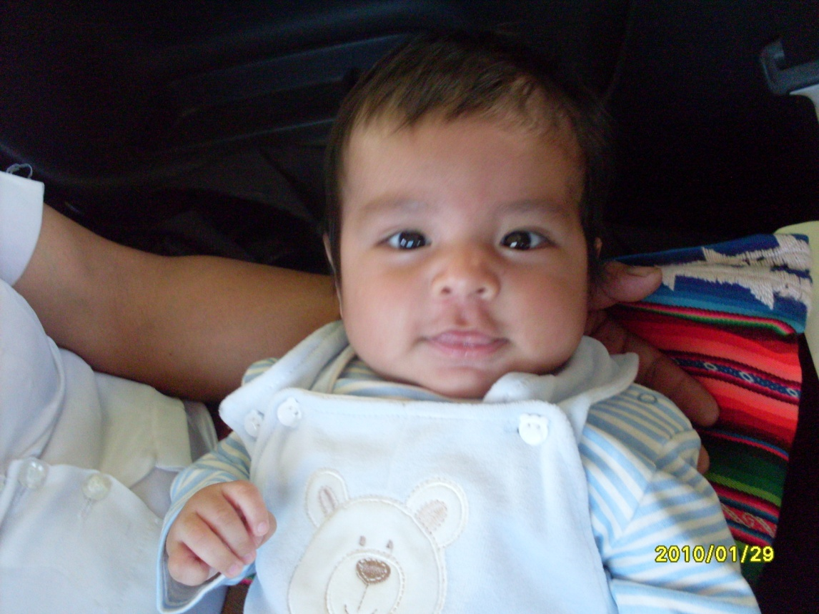
GRACIAS

